Slide 1
Programming with c++
Editor: Sara Mohamed Mohamed ali
Assistant lecturer

Slide 2
لغة البرمجة
عبارة عن مجموعة من الأوامر تكتب وفق مجموعة من القواعد تحدد بواسطة لغة البرمجة، ومن ثم تمر هذه الأوامر بعدة مراحل إلى ان تنفذ على جهاز الحاسوب

Slide 3
Computer Program برنامج الكمبيوتر
هو مجموعة من الاوامر البرمجية المكتوبة باحد لغات البرمجة والتى يتم ترجمتها الى لغة الاله ولكل لغة برمجة اسلوبها الخاص فى التعبير عن هذه اللاوامر والبرنامج مثل حساب مجموع قيم او حساب المتوسط الحسابى او حساب مضروب عدد معين ....الخ
هو عبارة عن مجموعة من األوامر والتعليمات مرتبة بتسلسل معين ويقوم الحاسوب بتنفيذها لتحقيق الهدف من البرنامج.
والبرنامج هو الذى يحدد لجهاز الحاسب طريقة التعامل مع البيانات للحصول على البيانات المطلوبة .ويكتب بواسطة المبرمج programmer الذى يفهم المشكلة وسقترح الحل وينفذه لحل هذه المشكلة

Slide 4
انواع لغات البرمجة
لغات برمجة ذات مستوى منخفض Languages Low Level
لغات برمجة ذات مستوى عالى High level Languages
لغات الجيل الرابع Fourth Generation Languages

Slide 5
لغات منخفضة المستوى Low Level Languages
تعتبر لغات البرمجة ذات المستوى المنخفض من أوائل لغات البرمجة
سميت باللغات منخفضة المستوى لان مستخدمى هذه اللغات يكتبون اوامر البرنامج بمستوى قريب من مستوى فهم الالة وهى الحاسب وتكون هذه اللغة هى 0,1.
تتخاطب مع ال Hardware مباشرة
منها لغة الالة Machine Language و لغة التجميع
Assembly language

Slide 6
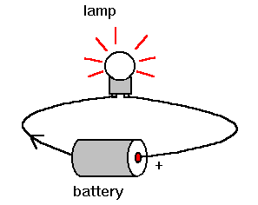
تابع لغة الالة
لمعرفة كيف يفهم الكمبيوتر البشر , يجب ان نعرف ماذا تعنى الكهرباء لنا اولا , الكهرباء هى عبارة عن طاقة محررة متكونة من سيل من الالكترونيات يسمى الشحنة يمر عبر موصلات كالنحاس والحديد وغيرها من المعادن , ونستخدم هذا السيل من الالكترونيات فى تحويل طاقتة الى اشياء يحتاجها البشر كتشغل مصباح لتحول الطاقة لضوء او مروحة لتحول الطاقة لحركة الهواء او تحويل الطاقة لتحريك موتور مياة .. الخ , تتحرك الكهرباء فى اتجاة واحد فقط للاستفادة منها وهو الاتجاه المعروف من السالب (-) الى الموجب(+) واذا وضعنا اى جهاز تحول طاقة كما ذكرنا سابقا كالمصباح سينتج عنة استهلاك للطاقة وتحويلها الى ضوء كما فى الصورة التالية وهذا ما يسمى بالدائرة الكهربية.

Slide 7
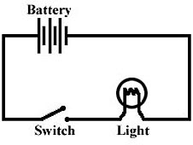
تابع لغة الالة
اذا اردنا اطفاء هذه اللمبة سنتحتاج لفصل البطارية ولكننا نستخدم عوض عن هذا مفتاح Switch
لتسهيل الاستخدام لاغلاق اللمبة او تشغيلها كما فى الصورة التالية :
وهذا يعنى انه عندما يكون المفتاح فى وضعية التشغيل onستضئ اللمبة واذا كان المفتاح فى وضعية الاغلاق off ستطفئ اللمبة .. وهذه العملية تسمى Switching وهى ايضا لغة الاله , بمعنى ان عندما تضئ اللمبة يكون المفتاح on ويرمز له بالرقم (1) وعندما تطفئ اللمبة off يرمز لها بالرقم (0) , وهذا هو معنى هذه الارقام , والذى يطلق عليهم الارقام الثنائية او Binary وهى نفس المهنى للغة الاله.

Slide 8
لغات برمجة ذات المستوى العالى High levels Languages
نظرا لصعوبة التعامل مع لغة الالة فقد طور المبرمجون لغة الالة الى لغة تستخدم الكلمات الانجيلزية للتعبير عن العمليات البسيطة مثل Add للجمع و Sub للطرح والامر End للتعبير عن النهايه
سمٌت بهذا الاسم حيث اصبح بامكان المبرمج كتابة البرامج دون معرفة تفاصٌيل كٌيفٌة قٌيام الحاسب بهذه العمليات .
هي عبارة عن مجموعة من اللغات التي يستطيع الإنسان التعامل معها ببساطة وسهولة فهي عبارة عن لغات طبيعية خاصة بالإنسان العادي، ولكن هذه اللغات على الرغم من سهولتها تحتاج إلى تفسيرات وترجمات وسنضرب بعض الأمثلة على لغات المستوي العالي.
مميزات لغات المستوي العالي تتميز تلك اللغات أنها قريبة بشكل كبير من لغة الإنسان وذلك سبب إطلاق أسم لغات المستوي العالى عليها, كما أنها تتميز بسهولة فهمها بشكل كبير وإستخدامها وأيضا مراجعتها وسهلة التعديل.

Slide 9
امثلة على لغات العالية المستوى
لغة البيزيك والفيجوال بيزيك Basic and Visual basic
لغة C++ & C Language.
Java Language -C#
COBOL Language
PASCAL Language
لغات الذكاء الاصطناعى
لغات الجيل الرابع مثل لغات معالجة قواعد البيانات مثل لغة SQl and Dbase

Slide 10
لغة C++
تعد لغة “سي بلس بلس” C++ واحدة من أقوى اللغات البرمجية المترجمة -يتم كتابة الكود ثم ترجمته باستخدام Compilers- الموجودة حاليًا، نظرًا لما تتمتع به من القوة والكفاءة في الأداء مقارنة بلغات أخرى مثل جافا أو بايثون، كما أنها متعددة الاستخدمات، سواءً في التطبيقات أو الألعاب، مما يجعلها المفضلة لدى المصممين.
نشأت هذه اللغة في عام 1979 على يد عالم الحاسوب “بيارن ستروستروب” Bjarne Stroustrup، وكانت تسمى في البداية “سي مع الفصول” C with Classes، ولكن تغير الاسم في وقتٍ لاحق من عام 1983 إلى الاسم الحالي، حيث يدل على أنها التطور أو الجيل القادم للغة C، مع إضافة المزيد من المكتبات والأكواد والإضافات التي لم تتواجد في سلفها C
من مميزات اللغة أيضًا أنها تعمل على منصات أنظمة التشغيل المتنوعة، مما يسهل على المطور إعادة استخدام الكود على نظام مختلف دون الحاجة إلى التعديل عليه، فقط عليه إعادة ترجمته ليتماشى مع نظام التشغيل الجديد.
وفي مجال البرامج نجد الكثير منها مكتوب بهذه اللغة مثل Google Chrome، Mozilla Firefox، Microsoft Office، Adobe Photoshop، Adobe Illustrator، Microsoft windows Xp و Vista.. إلخ.

Slide 11
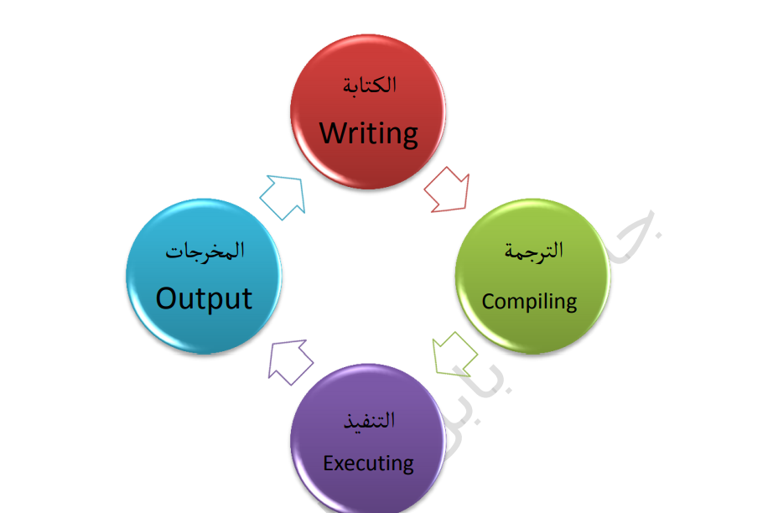
مـراحــل البرمجـــــة
تتم عملية البرمجة على عدة مراحل , مرتبـة ترتيبـا له معنى وتاثير , بعض هذه المراحل يتم انجازها بواسطة الحاسوب ومنها ما يتم انجازها بواسطة المبرمج .

Slide 12
what is the compilation ?
يسمى البرنامج بعد صياغته باحدى لغات البرمجة بالبرنامج المصدر
Source program
ولا يتم تنفيذه مباشرة على الحاسب بل يتم ترجمته الى برنامج مكتوب بلغة الالة .
الترجمة : هى تحويل برنامج المصدر الى برنامج الهدف بالترجمة يقوم بها المترجم او Compiler
البرنامج الهدف
Compiler
البرنامج المصدر

Slide 13
What is the IDE ?
كما نعلم جميعا أن مجال البرمجة يتمحور بالأساس حول كتابة الأكواد ، و هذا ما يجعل كل المبرمجين حول العالم في حالة بحث مستمر عن بيئات عمل لمساعدتهم في كتابة البرامج الخاصة بهم .
عند هذه النقطة يأتي دور بيئة التطوير المتكاملة IDE اللذي يقدم العديد من الخدمات المميزة و المتكاملة فيما بينها و اللتي تلعب دورا كبيرا و هاما في سرعة إنشاء التطبيقات و البرامج بالإضافة إلى الكفاءة اللتي تتسم بها
بيئة التطوير المتكاملة أو ما يعبر عنها بالإنجليزية ب Integrated Development Environment و إختصارها IDE ، هي حزمة من البرمجيات التي تقدم تسهيلات شاملة للمبرمجين وتساعدهم في تطوير البرمجيات و التطبيقات . و تتألف هذه البيئة عادة من أداة تحرير نصوص لكتابة الكود البرمجي و مترجم أو مفسر و أدوات لإتمام بناء البرامج ، كما تحتوي عادة على أداة تتبع للبحث عن الأخطاء و المشاكل.
من اشهر بيئات تطوير برنامج Visual Studio – NetBeans
وسوف نستخدم CodeBlocks

Slide 14
ملاحظات هامة
Main : هى دالة اساسية تنفذ اى كود فى البرنامج ولا يوجد اكتر من main
C++ is a case sensitive.
Cout: امر لطباعة اى خرج او نتيجة على شاشة الكونسول وهى اختصار ل Console
Console :وهى الشاشة السوداء الى يظهر عليها الناتج
endl:لنزول المؤشر الى سطر جديد عند تنفيذ اى كود تالى end line
cout <<"very good\n" << "hi" ; نفس الفكرة تطبع الجملة التانيه فى سطر جديد
Cin: console input اختصار
<< وهى علامة تستعمل مع اوامر الاخراج وهى مؤشر يوضح ان يطبع القيمة من المغير الى شاشة الكونسول
>> وتعنى خذ القيمة من الكونسول وضعها فى المتغير وتانى غالبا مع الامر Cin
\t: تترك مسافة فى السطر نفسه بين النصوص

Slide 15
تعريفات هامة لبعض اجزاء الكود
#Includes <iostream>:#include is known as a preprocessor directive, which is used to load files.< > indicate the start and end of file name to be loaded.. you can use " " quotes too instead of <>.
In this case, iostream is a file containing code for input/output operations.
You need to include iostream so that the compiler knows about the word cout , cin.
File is a library.
يمكن كتابة المنطقة هذه هكذا كما بالسطر التالى
std::cout and std::cin مجال او منطقة بها مجموعة من الكلاسات المتعلقه بوظيفه معينه داخل المكتبة والتى قد تحتتوى على اكتر من namespace
Namespace: A namespace is a declarative region that provides a scope to the identifiers (the names of types, functions, variables, etc) inside it. Namespaces are used to organize code into logical groups and to prevent name collisions that can occur especially when your code base includes multiple libraries.
Std:: scope resolution

Slide 16
Namespace
Consider a situation, when we have two persons with the same name, Zara, in the same class. Whenever we need to differentiate them definitely we would have to use some additional information along with their name, like either the area, if they live in different area or their mother’s or father’s name, etc.
Same situation can arise in your C++ applications. For example, you might be writing some code that has a function called xyz() and there is another library available which is also having same function xyz(). Now the compiler has no way of knowing which version of xyz() function you are referring to within your code.
A namespace is designed to overcome this difficulty and is used as additional information to differentiate similar functions, classes, variables etc. with the same name available in different libraries. Using namespace, you can define the context in which names are defined. In essence, a namespace defines a scope.

Slide 17
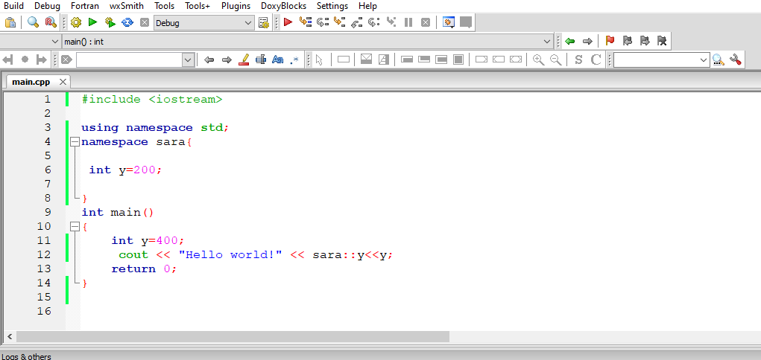
Example

Slide 18
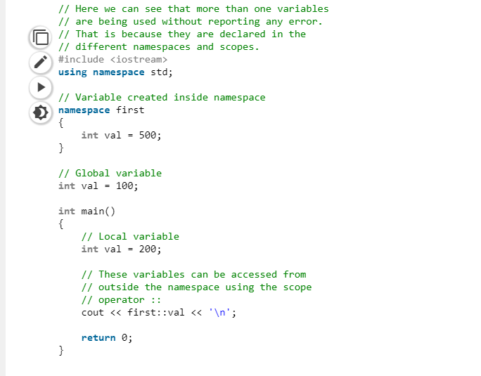
In each scope, a name can only represent one entity. So, there cannot be two variables with the same name in the same scope. Using namespaces, we can create two variables or member functions having the same name.

Slide 19
settings>editor>editor settings(press 'choose button')>here u will get font/font style/size....and selecting your preferable size..>ok..

Slide 20
Section 2

Slide 21
Data and variables types
المتغيرات هي عبارة عن حاويات لها حجم معين (كل نوع له حجم) تقوم بتخزين البيانات, تعد من أساسيات البرمجة ولايمكن لبرنامج أن يعمل من دونها, تتكون من عدة انواع لكل نوع حجم مخصص له في الذاكرة, مثل متغيرات من النوع الصحيح int ومتغيرات من النوع النصي string, char الخ.
تعريف مبسط للمتغيرات : هي أسماء (عناوين) لمواقع في ذاكرة الحاسوب ، يخزن بها رموز أو أعداد.

Slide 22
variables
تسمية المتغيرات قواعد يجب الاهتمام بها , والاخطاء في تسمية المتغيرات ينتج عنها اخطاء برمجية اثناء وقت الترجمة , وهذه القواعد كالتالي : 1- يجب ألا يبدأ اسم المتغير برقم , ولكن يمكن أن يحتوي على أرقام . 2- يجب ألا يحتوي اسم المتغير على أية رموز , ماعدا الشرطة السفلية ( _ ) او $ . 3- يجب ألا يحتوي اسم المتغير على مسافات , ويمكن استبدال المسافة باستخدام الشرطة السفلية مثل Khalid_Ali . 4. يجب ألا يكون اسم المتغير هو احدى الكلمات المحجوزةkeywords) لأن هذا سيسبب الارتباك للمترجم اثناء ترجمة البرنامج لهذا منع تسمية المتغيرات بالكلمات المحجوزة , مثلاً لايمكنك تسمية المتغير بالاسم double لانها احدى الكلمات المحجوزة . 5- يجب أن يتكون اسم المتغير من كلمة واحدة فقط , وفي حالة وجود أكثر من كلمتين قم بدمجهما معاً مثل KhalidAli أو الاستعانة بالشرطة السفلية مثل Khalid_Ali . 6- اسماء المتغيرات حساسة لحالة الأحرف , يعني أن المتغير Khalid يختلف عن المتغير khalid ويختلف أيضاً عن khaliD . 7- لا يمكنك تسمية متغيرين بنفس الاسم وعند حصول هذا سيعطيك المترجم رسالة خطأ .

Slide 23
Examples
سوف نرى الآن بعض النماذج لاسماء متغيرات بعضها صحيح و بعضها خاطئ : 1- my name خاطئ لأنه يحتوي على مسافة . 2- khalid صحيح . 3- 1st_number خاطئ لأنه بدأ برقم . 4- first_number صحيح . 5- my&name خاطئ لأنه يحتوي على الرمز & . 6- new خاطئ , لأنه احدى الكلمات المحجوزة . 7- x صحيح .

Slide 24
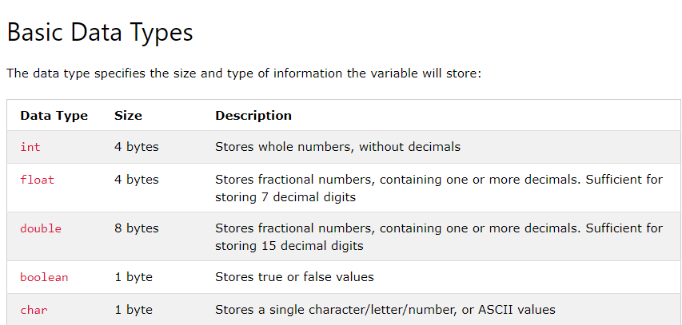
Data types

Slide 25
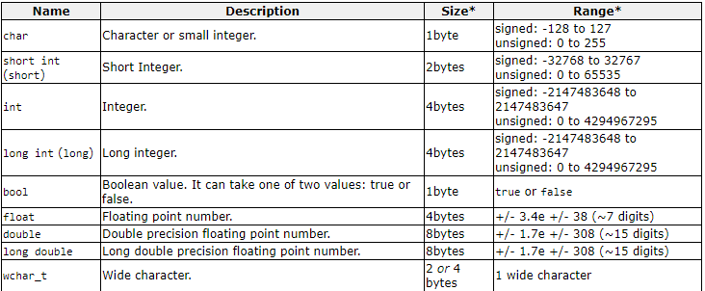

Slide 26
Variable declaration/initialization الاعلان عن المتغيرات واعطاء قيمة ابتدائية لحظة الانشاء
Int x; declaration
X=10; initialization
Char c; declaration
c=‘v’; initialization
Double m; declaration
m=2.58; initialization

Slide 27
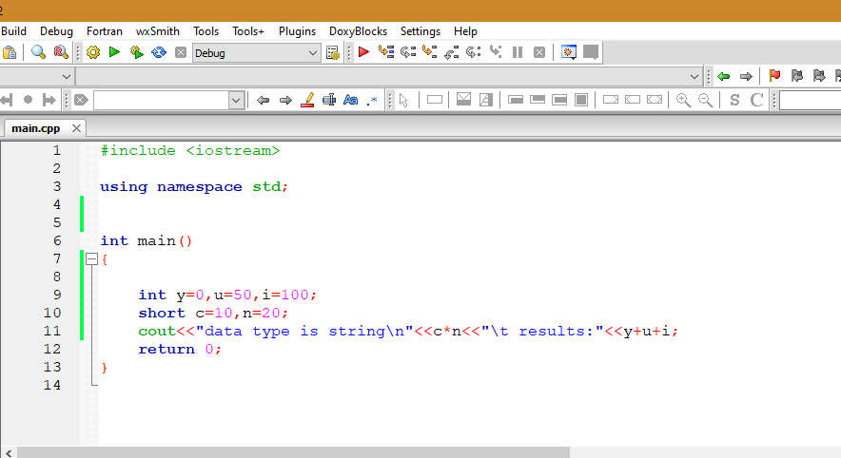

Slide 28
ما هو debugging
The debugger uses that information to help you locate flaws in your code and generally to see how things work.
وهى تعنى تتبع تنفيذ البرنامج سطر سطر ومعرفه نتيجة تنفيذ لسطر سطر
من خلال هذه العملية يمكنك اكتشاف العيوب او الاخطاء داخل الكود البرمجى الخاص بك معرفه مكان هذا الخطا (غالبا خطا منطقى )وفى اى سطر من سطور البرمجة وذلك يختصر الوقت والمجهود وكذلك يوضح كيفية سير عمل الكود نفسه وعمله
يسمح لى ان ارى قيم المتغيرات فى اى سطر من سطور الكود فى اى وقت

Slide 29
debugger
A debugger is a computer program that allows the programmer to control how a program executes and examine the program state while the program is running. For example, the programmer can use a debugger to execute a program line by line, examining the value of variables along the way. By comparing the actual value of variables to what is expected, or watching the path of execution through the code, the debugger can help immensely in tracking down semantic (logic) errors.

Slide 30
هام لتفعيل debugging in program
Selecting target: Debug ERROR: You need to specify a debugger program in the debugger's settings.
(For MinGW compilers, it's 'gdb.exe' (without the quotes))
(For MSVC compilers, it's 'cdb.exe' (without the quotes))
you need to specify a debugger program in the debugger's settings.
(For MinGW compilers, it's 'gdb.exe' (without the quotes))
(For MSVC compilers, it's 'cdb.exe' (without the quotes))
هو هنا بيقلك اختار ال debugger حسب نوع المترجم لديك

Slide 31
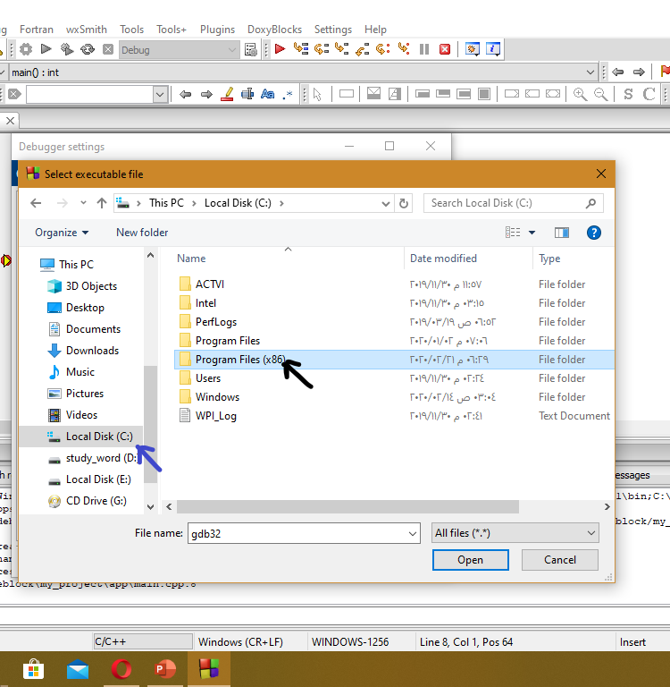
خطوات تفعيل واختيار Debugger

Slide 32
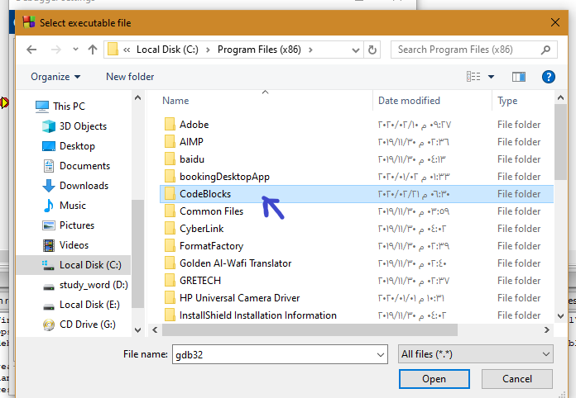

Slide 33
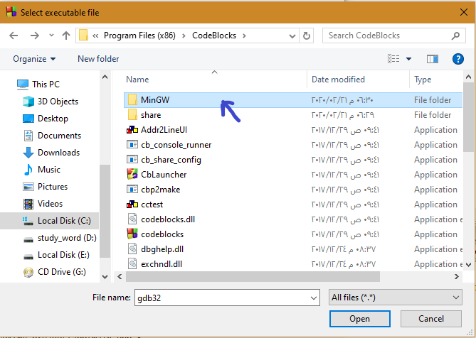

Slide 34
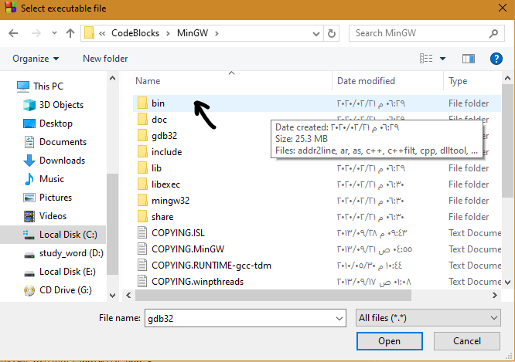

Slide 35
